Slide 1
DESARROLLO DE BASE DE DATOS CON ORACLE

Slide 2
DESARROLLO DE BASE DE DATOS CON ORACLE

Slide 3
0p
PASOS INICIALES AL CURSO DE SQL

Slide 4
OBJETIVOS
Después de completar esta lección usted estará en la capacidad de:
Instalar los recursos necesarios para el curso.
Cargar el esquema HR en ORACLE
Utilizar la interfaz gráfica de ORACLE.

Slide 5
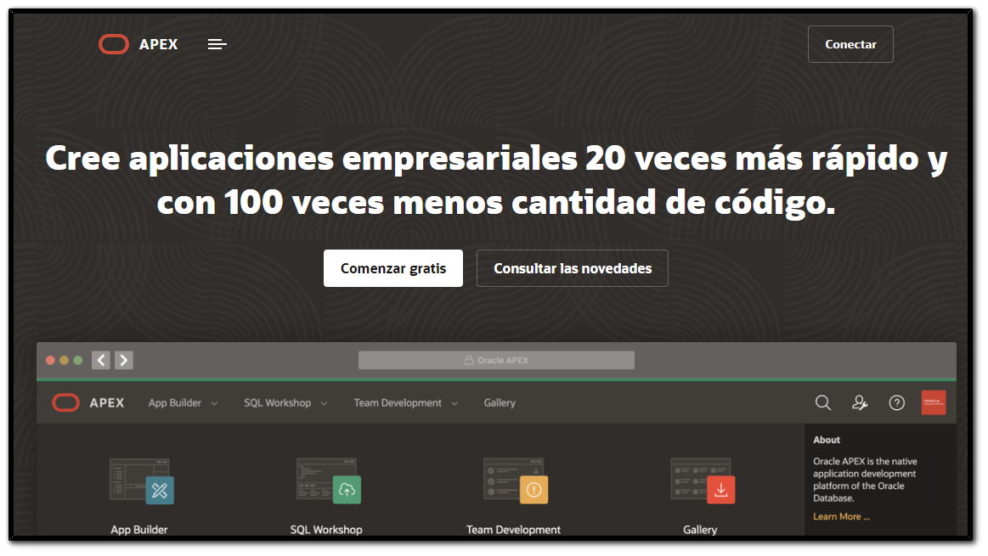
INSTALACIÓN
https://apex.oracle.com/

Slide 6
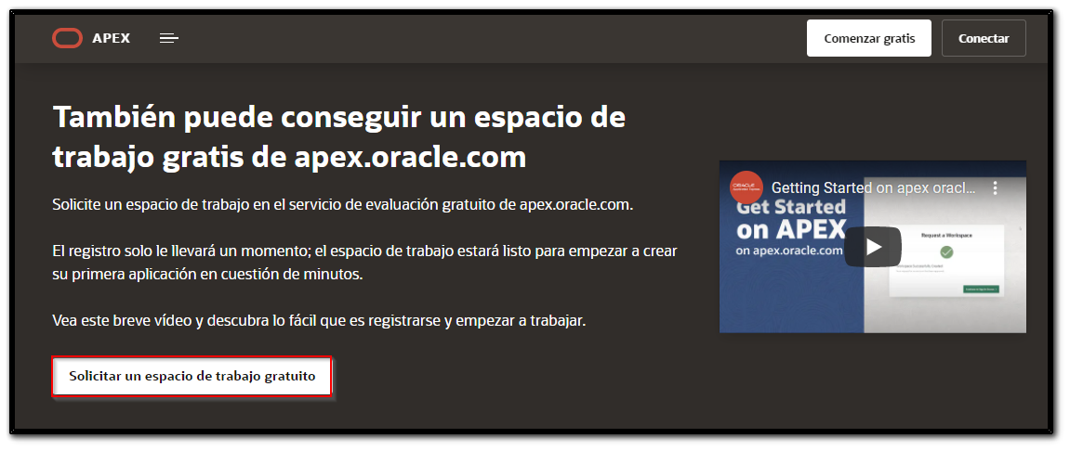
INSTALACIÓN

Slide 7
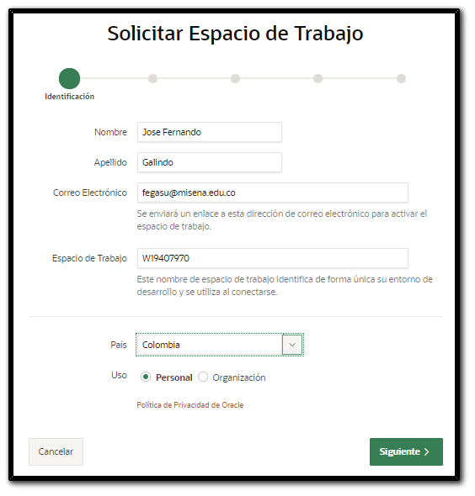
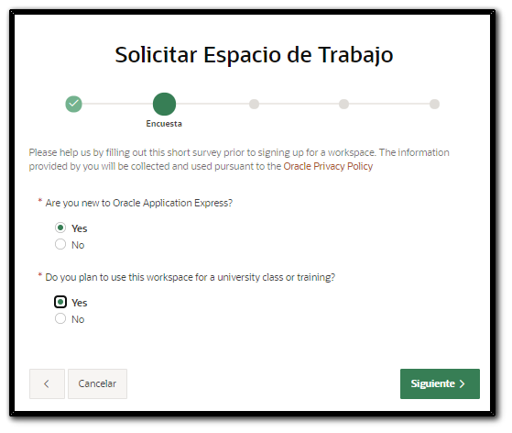
INSTALACIÓN

Slide 8
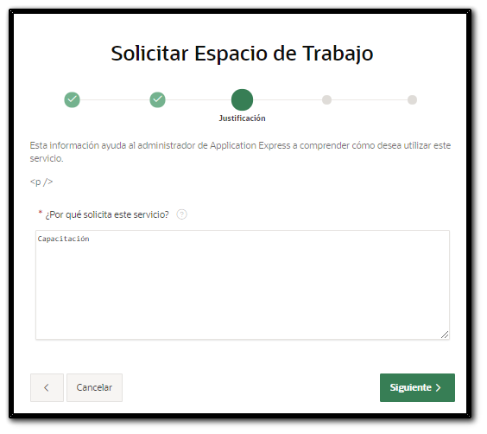
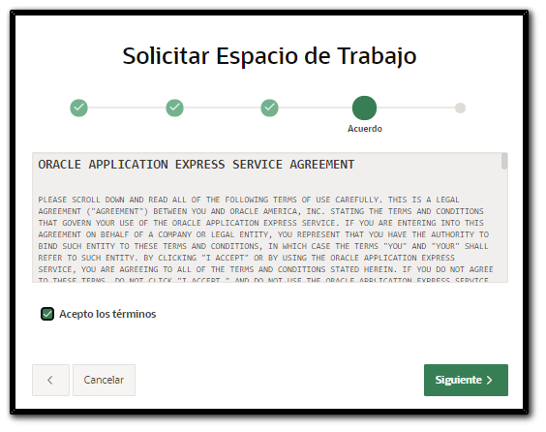
INSTALACIÓN

Slide 9
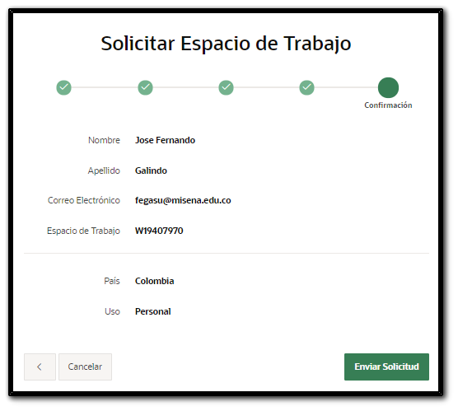
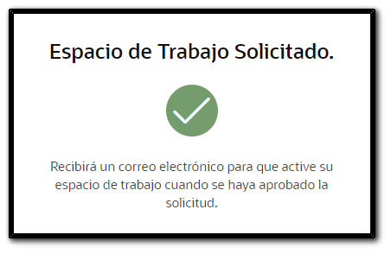
INSTALACIÓN

Slide 10
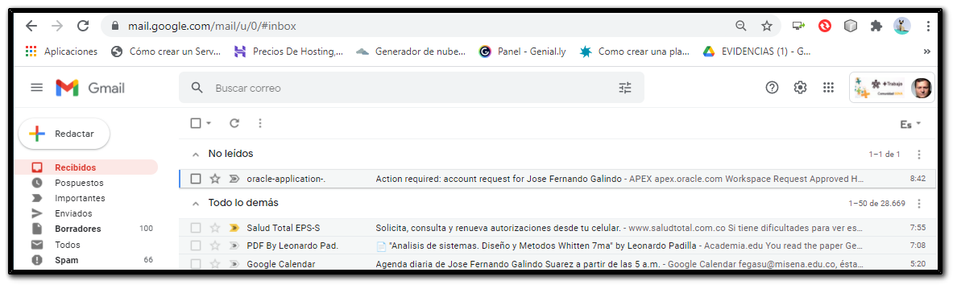
INSTALACIÓN

Slide 11
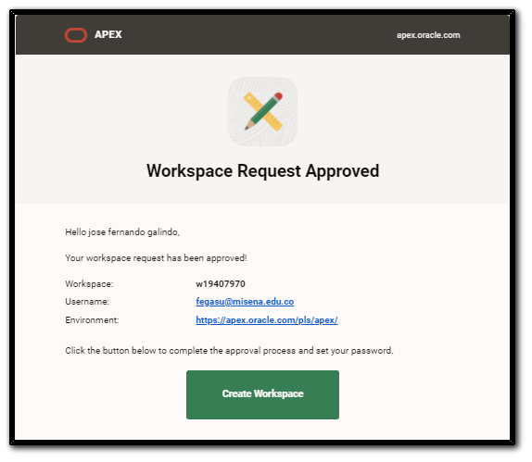
INSTALACIÓN

Slide 12
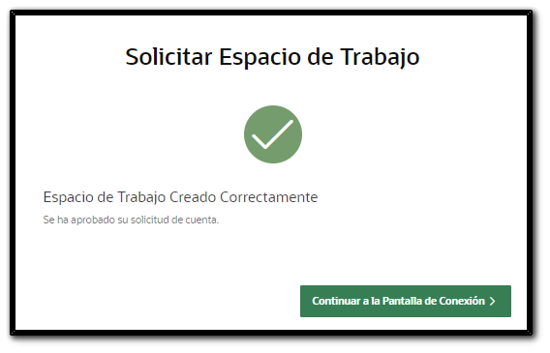
INSTALACIÓN

Slide 13
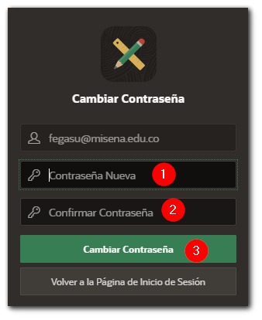
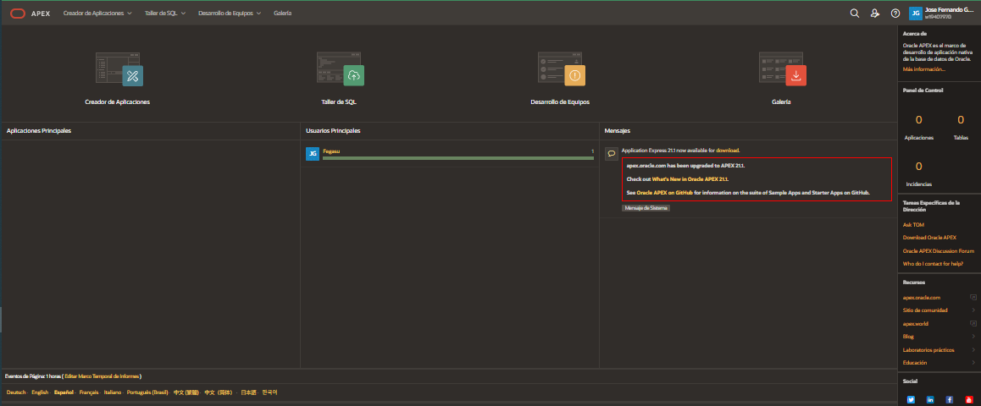
INSTALACIÓN

Slide 14
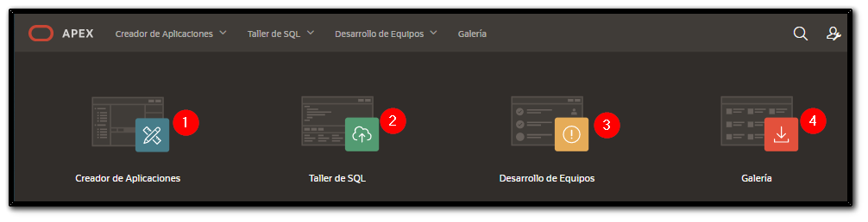
INSTALACIÓN

Slide 15
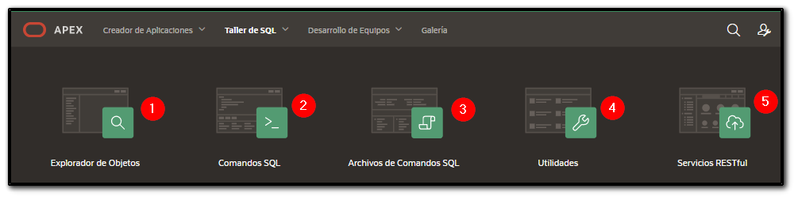
INSTALACIÓN

Slide 16
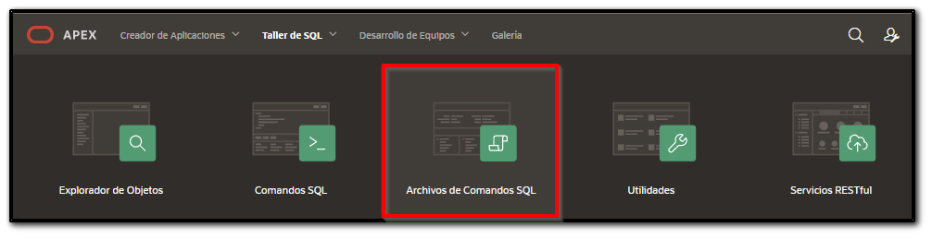

CARGANDO EL ESQUEMA HR
HR.zip

Slide 17
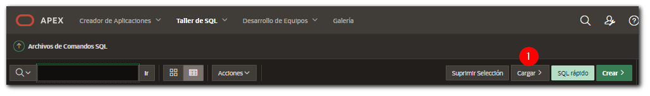
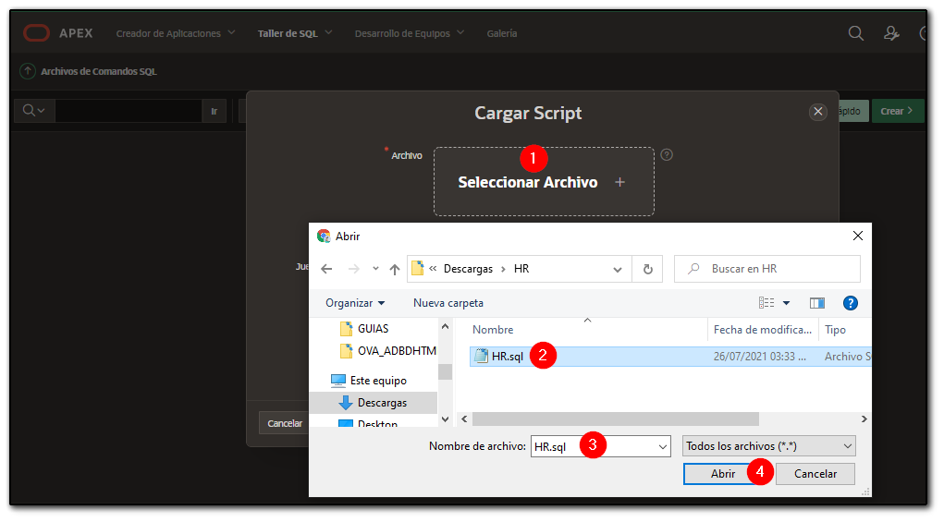
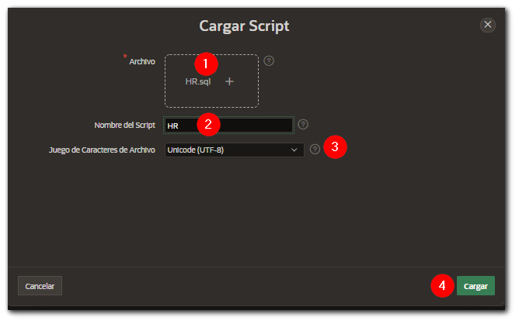
INSTALACIÓN

Slide 18
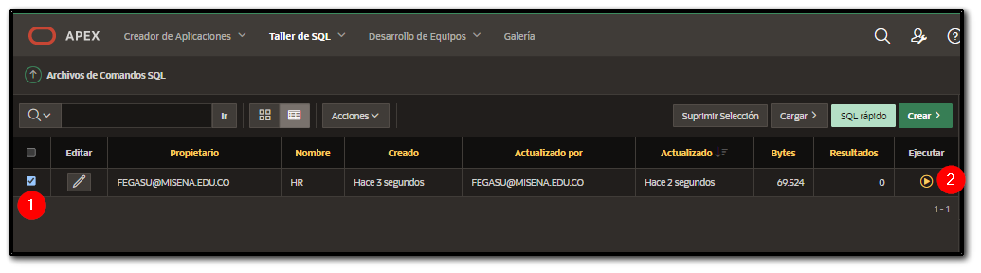
CARGANDO EL ESQUEMA HR

Slide 19
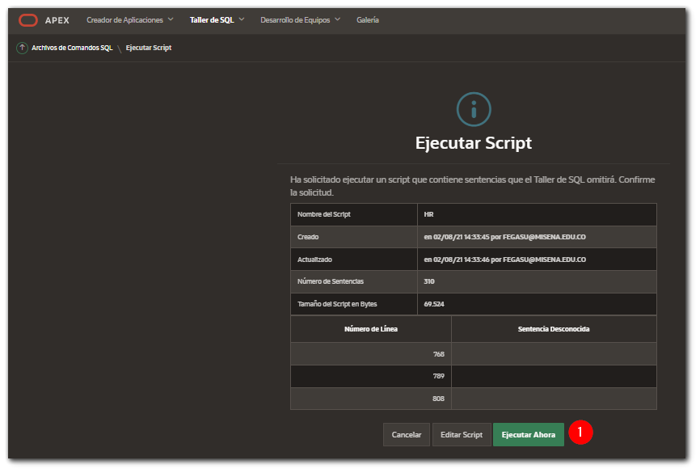
CARGANDO EL ESQUEMA HR

Slide 20
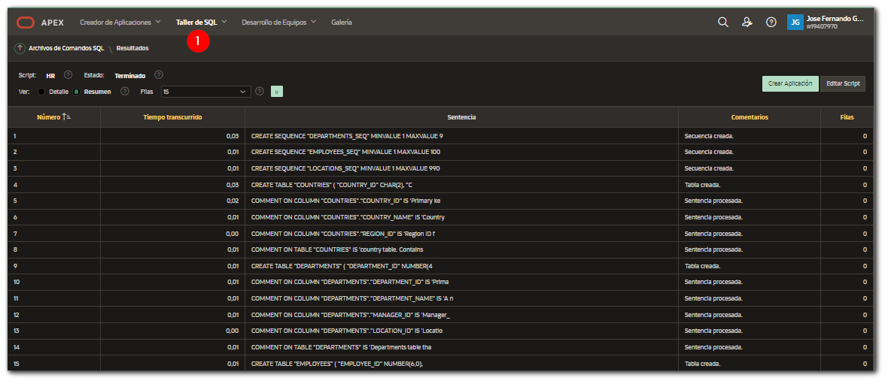
CARGANDO EL ESQUEMA HR

Slide 21
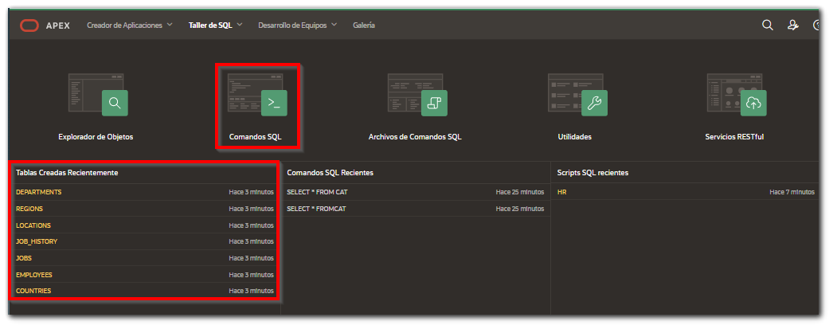
CARGANDO EL ESQUEMA HR

Slide 22
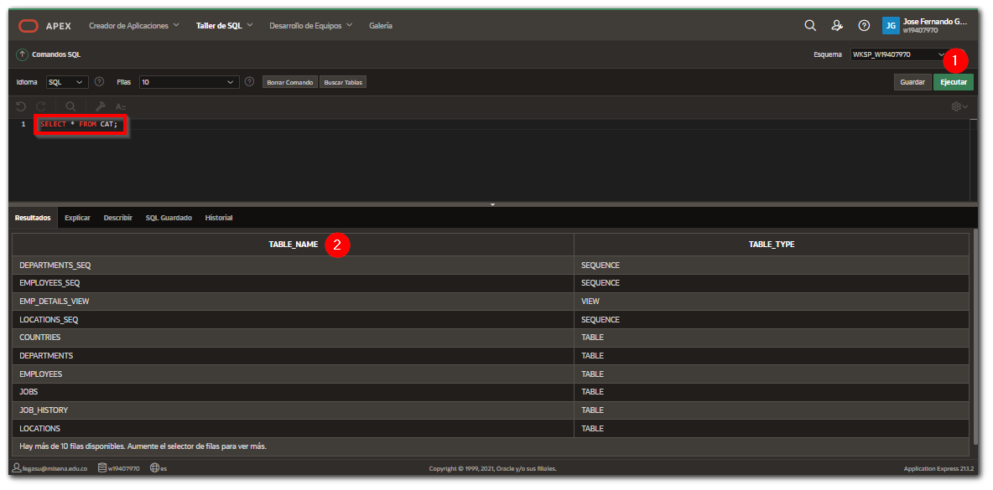
CARGANDO EL ESQUEMA HR

Slide 23
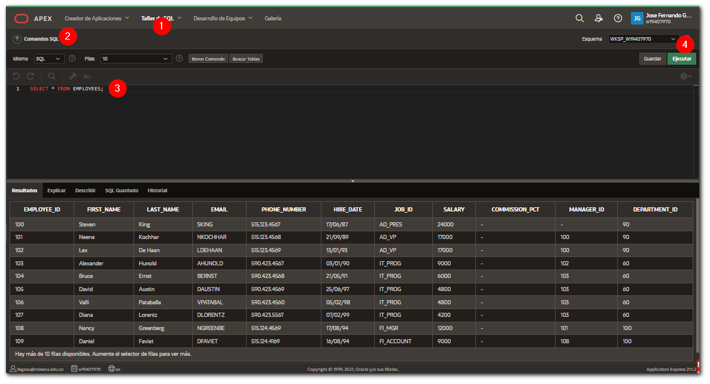
CARGANDO EL ESQUEMA HR

Slide 24
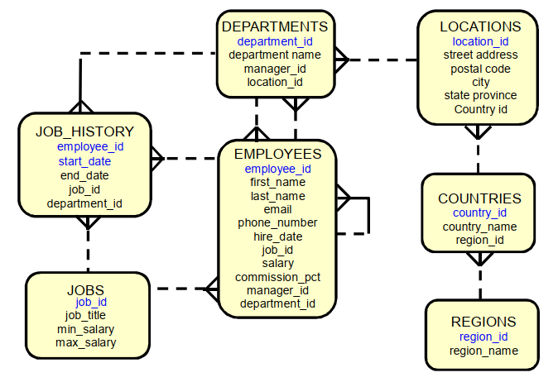
CARGANDO EL ESQUEMA HR

Slide 25
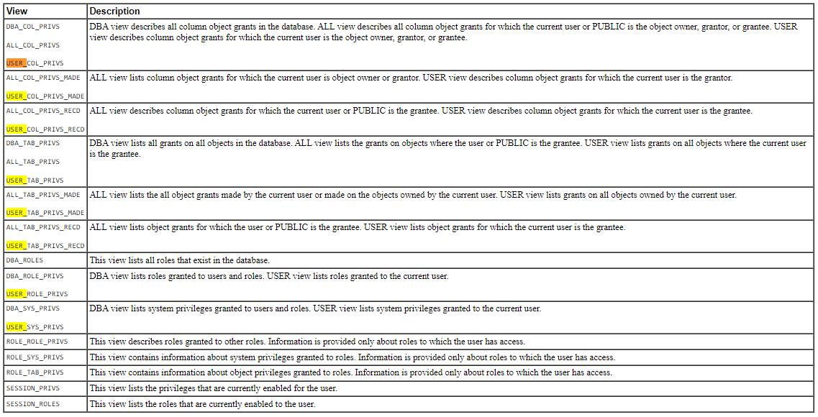
CARGANDO EL ESQUEMA HR

Slide 26
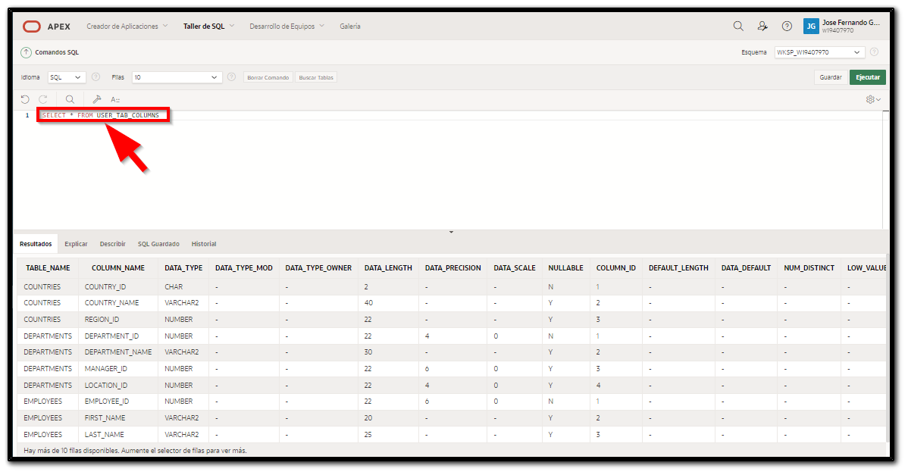
CARGANDO EL ESQUEMA HR

Slide 28

CRÉDITOS
Realizado por el instructor José Fernando Galindo Suárez
jgalindos@sena.edu.co 2020

